Slide 1

认识移动网络 和 开发

Slide 2

议题
......
移动网络
wns框架
上报和下发机制
android和ios的push机制与后台逻辑
android的插件化方案
android的内存优化和常见问题
......

Slide 3

“信令”危机
你了解的 信令 和 微信可能存在的危机是什么？

Slide 4
移动网络
类似的移动网络问题还有很多？
比如？

Slide 5
移动网络 -----演变历程
LTE-advanced
1xEV-D0
Rel. A
AIE Phase 2
LBC
DL: 100Mbps-1Gbps
UL: 50-100Mbps
cdma2000 1x (Rel. 0)
AIE Phase 1
DO Rel. B
（ 多载波 DO）
DL：46.5Mbps
UL: 27Mbps
1xEV-DO Rel. 0
DL: 2.4Mbps
UL:153.6kbps
DL: 3.1Mbps
UL: 1.8Mbps
153.6kbps
1xEV-DV Rel. D
3.1Mbps
AIE Phase 2
SBC
DL: 100Mbps-1Gbps
UL: 50-100Mbps
AIE
CDMA2000无线技术演进路线
WCDMA无线技术演进路线
/EDGE
WCDMA R99/R4
HSDPA (P1) R5
HSDPA(P2) R5
E-HSPA
LTE
171kbps/384kb/s
384kb/s
1.8M/3.6Mbps
7.2/14.4Mb/s
5.76HSUPA
Mbps
DL:>40Mbps
UL>10Mbps
DL:100Mbps
UL:50Mbps
LTE
TD-SCDMA 无线技术演进路线
GS/EDGE
TD-SCDMA R4
TD-SCDMA
HSDPA R5
TD-SCDMA
MC-HSDPA R5
E-HSPA
LTE
171kb/s/384kbps
384kb/s
2.8Mbps
7.2Mb/s
DL:>40Mbps
UL:>10Mbps
DL:100Mbps
UL:50Mbps
2001-2005年
2006年
2007年 2010年

Slide 6
3G 各主流技术比较
 | WCDMA | CDMA2000 | TD-SCDMA
核心网 | 基于 GSM-MAP | 基于 ANSI-41 | 基于 GSM-MAP
双工方式 | FDD | FDD | TDD
双向信道带宽（ MHz ） | 10 | 2.5 | 1.6
码片速率（ Mcps ） | 3.84 | 1.2288 | 1.28
帧长（ ms ） | 10ms | 可变 | 10ms （分两个 5ms 子帧）
基站同步 | 异步（同步可选） | 同步 | 同步
功率控制（ Hz ） | 开环＋快速闭环 1500 | 开环＋快速闭环 800 | 开环＋慢速闭环 200
3G三大技术体制主要的区别是空中接口的不同，也即无线传输技术的不同。

Slide 7
移动网络 影响的因素
无线传播过程中，遇到的最主要问题有：
干扰
衰落
0dB
-25dB
发送信号
接收信号
发送信号
接收信号
抖动
时延
0  2 3
⬧ + 
0 
⬧ + 
发送信号
接收信号
发送信号
接收信号
此外还有因高速移动终端导致传播频率变化的多普勒效应等。

Slide 8
对移动网络的挑战
2G网络、feature phone到3G网络、智能手机的转换
空中接口的信道资源消耗快速增长
用户体验
  慢、失败率高
  耗电
  费流量
  影响话音业务质量
  3G网络、智能手机就解决了？

Slide 9
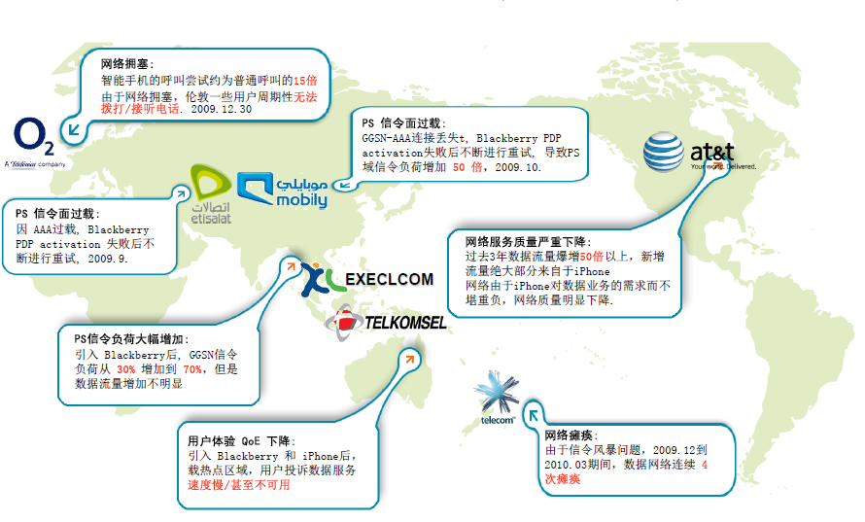
全球移动网络被冲击---通信行业的挑战

Slide 10
移动网络
难道智能手机对网络冲击这么厉害，我们就不做keep alive了？
业务需求
质量需求

Slide 11











手机上网流程---启动
CS域核心网
A
HLR
HLR
Gr
Gc
Gb
Gn
Gi
SMSC
MMSC
Um
BSC
WAP网关
业务网
PCU
BTS
PS域核心网
GGSN
SGSN
1
BG
LBS
CG
移动IP骨干网
(CMNET)
建立无线链路连接
DNS
2
执行附着规程：
MS发出附着请求
获取标识：
加密、鉴权
IEMI校验
3
电信IP骨干网
(ChinaNet)
执行PDP上下文激活规程：
MS发出激活PDP上下文请求
建立无线承载链路
SGSN和GGSN创建PDP上下文，分配IP地址，启动计费
PDP转入激活状态
4
进入分组数据传送

Slide 12
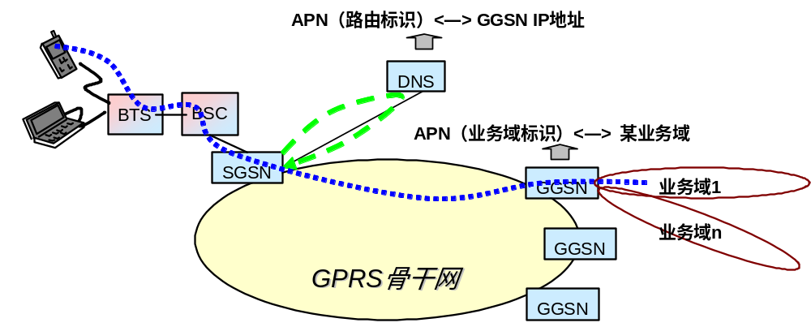
APN的定义和作用
  APN（Access Point Name，接入点名称）是用户手机上网时在终端上必须指定的一组参数，用来路由到相应的GGSN及外部网络.
    APN作为路由标识：SGSN根据APN，向特定的DNS服务器查询该APN对应的GGSN IP地址，以确定用户应接入的GGSN。
    APN作为业务域标识：GGSN根据APN不同，将用户的业务流送到不同的业务域，而不同的业务域则对应了不同的业务承载组网方式、用户标识获取方式、计费模式等关键问题。

Slide 13
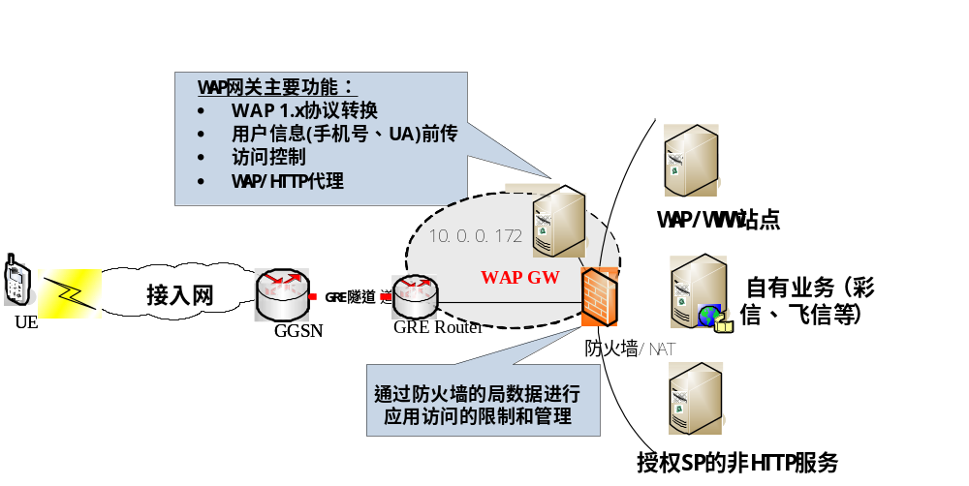
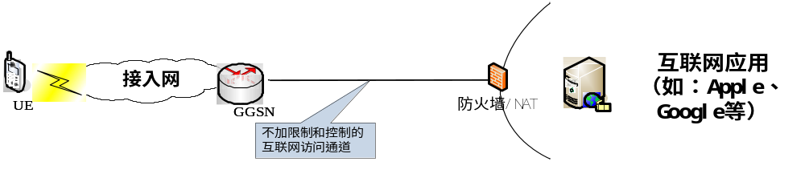
典型APN对应的业务域组网
CMWAP域
CMNET域

Slide 14
开发的一些建议---wap
  绝对路径和相对路径
    服务器需要支持绝对路径访问（rfc标准），header的大小写，保持大小写一致，少用特殊字符特别是空格
  http长连接
    客户端主动加上keepalive，服务器需要支持默认开启keepalive
  Wap网关的超时断开和超时重连
    Keepalive默认15秒断开，网关主动双向发送fin或者rst
  泛域名解析
    android自带浏览器以及部分浏览器不能解析cname到泛域名，避免避免cname到一个泛域名
  网关上传下载大小限制
    支持分片、提示切换接入点

Slide 15
开发的一些建议（二）----wap
  x-online-host
    http://10.0.0.172/xxxxxxx wap访问
  网关回复go标签，302跳转
    断网到联网状态后发起的第一次请求，
  资费提醒页面，业务推荐页面，网络欢迎页面

Slide 16
Native APP 做的努力
业务方向：
* 3套不同的图片展示规则
* 3套不同的网络重试规则
* 测速系统
.......
架构方向：
* W系统

Slide 17
一套基于Native App的框架
无线网络服务?
一个为无线应用提供支撑的底层框架
  与应用无缝结合
  业务开发省心
  运维监控利器
  安全，高效

Slide 18
为什么做这个框架？
业务，运维，产品的需要
传递数据，监控统计，产品数据分析
W
网络，终端的特点
网络切换，电量，流量
安全挑战
帐号登录，传输数据安全性等

Slide 19
该框架有什么
网络连接
Push机制
W
认证登录
数据透传
配置下发
log上报

Slide 20
W框架网络连接一
支持TCP，HTTP
支持端口80，44X，8080，1X000
W
网络连接
服务器IP地址配置下发
内置负载均衡功能
耗时统计上报

Slide 21
W网络连接介绍二
默认TCP，TCP连接不通时，换HTTP，当HTTP时，判断APN是否wap
协议切换
默认连接80端口，依次尝试的顺序是：44X，8080，1X000
端口切换
分wifi和非wifi.
wifi: DNS--->备份IP
非wifi: 最近使用IP--->最优IP--->DNS--->备份IP
IP选择

Slide 22
GSLB
<domainrr data="123.1.1.146;" rrtype="A" idc="天津_数据备份中心区D1栋M20_电信_有测速;" isp="电信" addr="黑龙江" ldns="0.0.0.0"> </domainrr>
<domainrr data="125.47;" rrtype="A" idc="天津_数据备份中心区D1栋M201_联通_有测速;" isp="网通" ar="黑龙江" ldns="0.0.0.0"> </domainrr> <domainrr data="111.300.100;" rrtype="A" idc="天津数据备份中心东区DC1栋M20_移动_有测速;" isp="移动" addr="黑龙江" ldns="0.0.0.0">
</domainrr> <domainrr data="12151.45.46;" rrtype="A" idc="天津_数据备份中心东区D1栋M20_电信_有测速;" isp="电信" addr="吉林" ldns="0.0.0.0">
</domainrr> <domainrr data="129.213.47;" rrtype="A" idc="天津_数据备份中心东区DC1栋M20_联通_有测速;" isp="网通" addr="吉林" ldns="0.0.0.0"> </domainrr> <domainrr data="110.130.100;" rrtype="A" idc="天津数据备份中心东区DC1栋M20_移动_有测速;" isp="移动" addr="吉林" ldns="0.0.0.0"> </domainrr>

Slide 23
谢谢

